Slide 1

Proyecto: SoC Robot cartógrafo
Electrónica Digital II - UN 2021 - 2

Slide 2
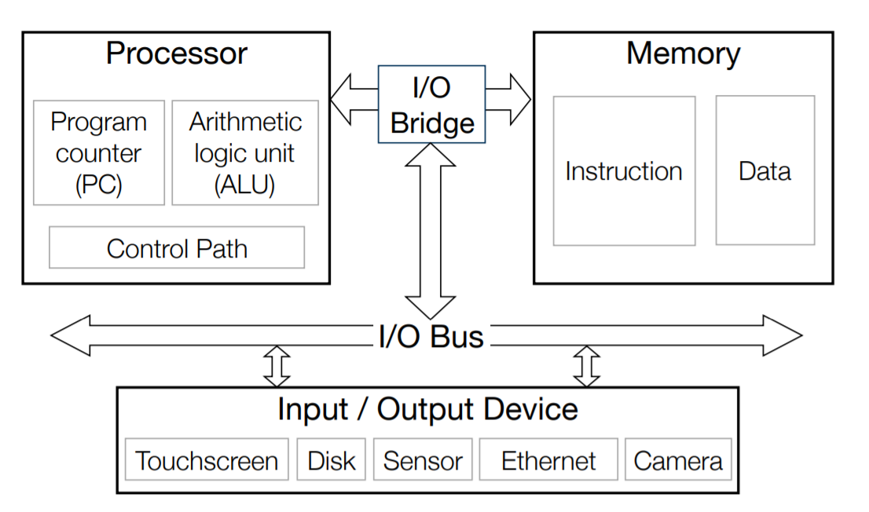

Slide 3
SoC Robot cartógrafo
Cámara OV7970
SERVOMOTOR
Sensor de Ultrasonido
Radar
Procesador
I2C
Procesamiento de imagen
Driver Cámara
Driver PWM
Driver PWM
?
bridge
DMA
Control
coordenadas
Driver Cámara
Driver Radar
memoria
BUS wishbone
UART1
VGA
TIMER
GPIO
UART0
?
SoC
DMA
Sistema de navegación / movimiento
VGA
LEDS
Sensor Infrarrojo
Módulo Bluetooth
???

Slide 4
SoC Robot cartógrafo
Cámara OV7970
SERVOMOTOR
Sensor de Ultrasonido
Radar
Procesador
I2C
Procesamiento de imagen
Driver Cámara
Driver PWM
Driver PWM
?
bridge
DMA
Control
coordenadas
Driver Cámara
Driver Radar
memoria
BUS wishbone
UART1
VGA
TIMER
GPIO
UART0
?
SoC
DMA
Sistema de navegación / movimiento
VGA
LEDS
Sensor Infrarrojo
Módulo Bluetooth
???

Slide 5
Memory map Robot cartógrafo
WRITE
 | 0x08 +base
READ
 | 0x04 +base
DIR
 | 0x00 +base
UCR
 | 0x04 +base
RXTX
 | 0x00 +base
tx_busy, rx_error, rx_avail

Slide 6

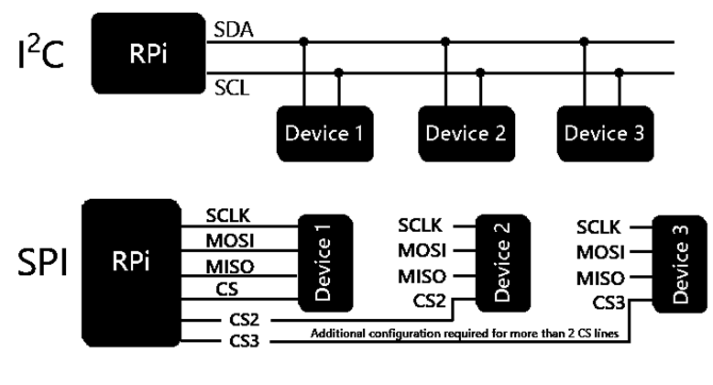
Puertos de comunicación
TX
RX
master
master
slave
slave
slave
Master
slave
slave
slave
master

Slide 7
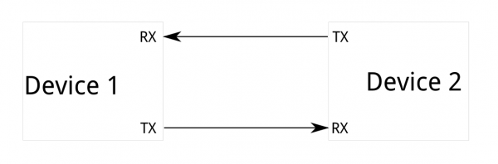
Uart

Slide 8
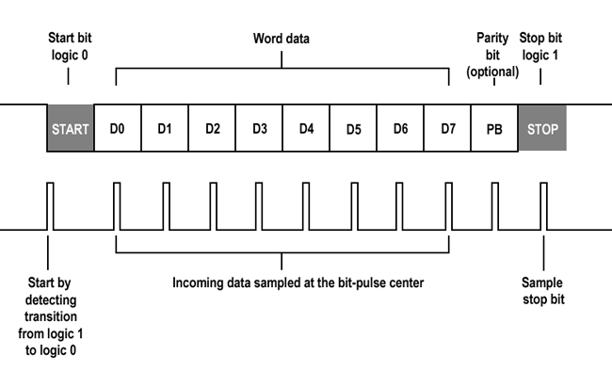
Uart
Status reg 1. tx_busy
2. rx_error
3. rx_avail
Control reg
1. tx_init
RX_reg
TX_reg
BAUD_reg
Bus interface
RX
RX_PIN
TX
BAUD_GEN
TX_PIN
clk
baud
 | 0x08 +base
UCR
 | 0x04 +base
RXTX
 | 0x00 +base

Slide 9
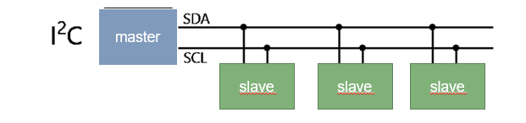
I2C master

Slide 10
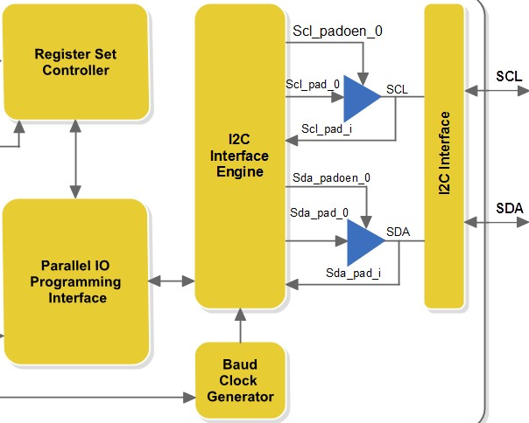
I2C master
Bus interface
SIOC
SIOD
¿?
 | 0x08 +base
¿?
 | 0x04 +base
¿?
 | 0x00 +base

Slide 11
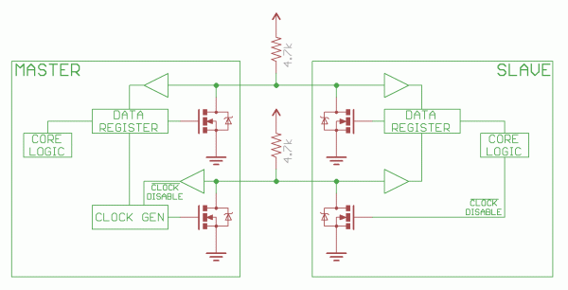
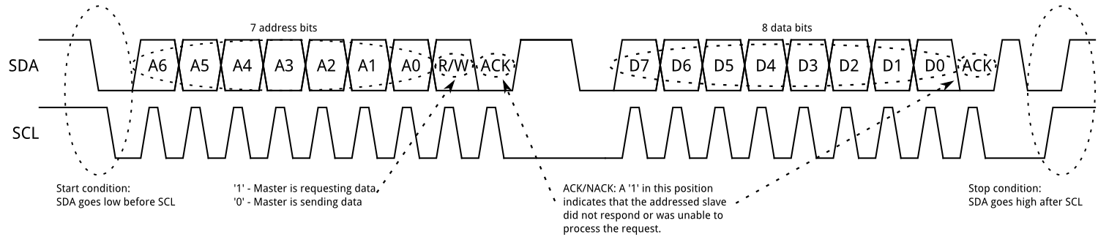
I2C master

Slide 12
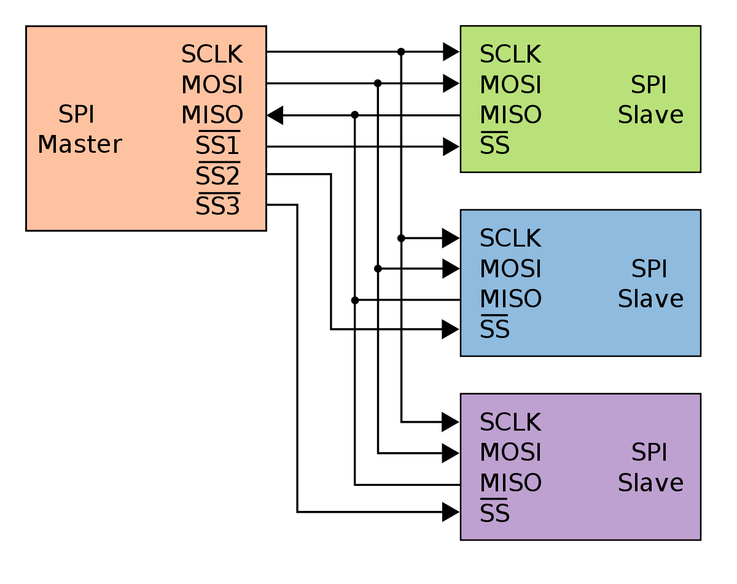
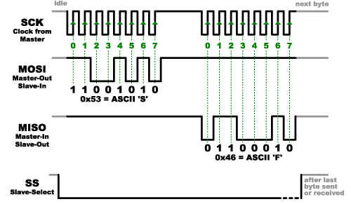
SPI

Slide 13
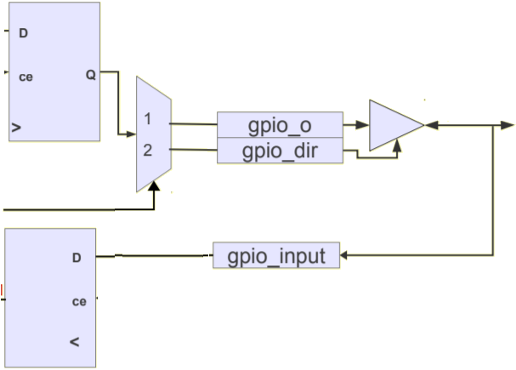
GPIO
Bus interface
gpio
WRITE
 | 0x08 +base
READ
 | 0x04 +base
DIR
 | 0x00 +base

Slide 14
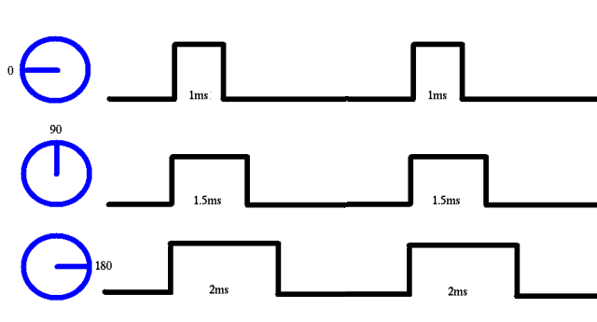
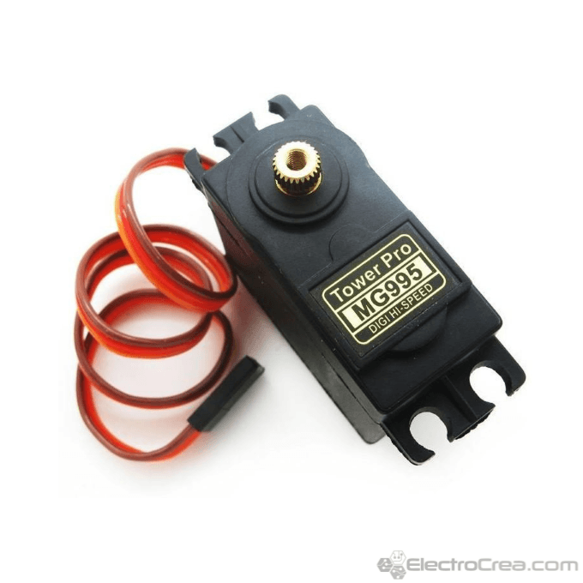
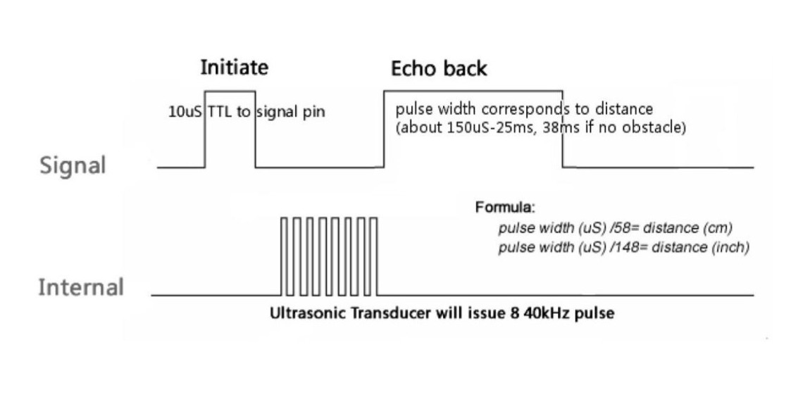
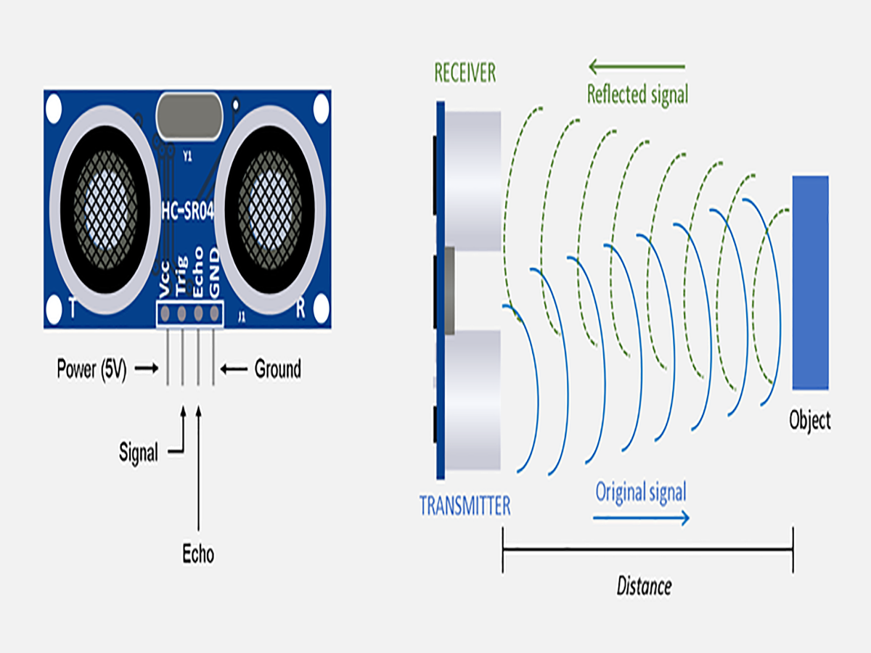
RADAR

Slide 15
RADAR
enable
 | 0x08 +base
period
 | 0x04 +base
Dutty
 | 0x00 +base
Bus interface
PWM
Dutty_reg
Period_ref
enable
SERVOMOTOR
Bus interface
PWM / LECTURA
ULTRASONIDO
Servo.period=20;
Servo.enable=1;
mapeo(){
servo.dutty=1;
Der= leerultrasonido();
IF DER =1 TOMAR FOTO
servo.dutty=1.5;
Fro=leerultrasonido();
servo.dutty=2;
Izq= leerultrasonido();
}

Slide 16
RADAR
Bus interface
PWM
 | 0x08 +base
coordI
 | 0x04 +base
CoordD
 | 0x00 +base
Reg Read
Coord izq
Coord der
Coord front
Done
Reg Write
Init
SERVOMOTOR
CoordF
 | 0x08 +base
done
 | 0x04 +base
init
 | 0x00 +base
PWM / LECTURA
ULTRASONIDO
Mapeo(){
Radar.init=1;
While(radar.done==0);
Izq=radar. CoordI;
der=radar. CoordD;
front=radar. CoordF;
Return izq, der, front
}

Slide 17
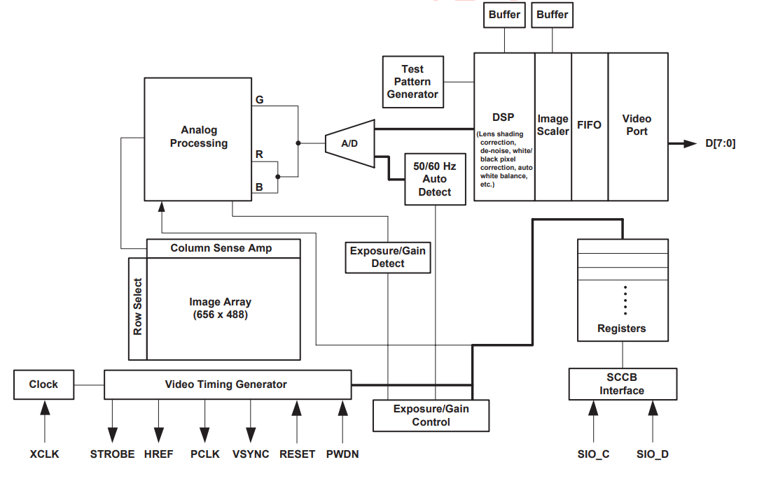
Cámara
Xclk
Rst
Pwdn
Href
Vsync
Pclk
clk
PLL
procesamiento
Bus interface
24MHz
Xclk / Reset / PWDN
Captura de datos
addr
DMA
datos
Datos [7:0]
Cual es el mapa de memoria ?

Slide 18
COMPROMISOS
1. Definir el nuevo driver y su funcionalidad
2. Definir el funcionamiento del Radar (separado o junto PWM motor y ultrasonido)
3. Definir si el procesamiento de la imagen se hace por HW o SW
4. Definir si el movimiento del robot se realiza con procesador adicional o driver dentro de SoC
5 presentar el mapa de memoria de cada periférico y el general
6 hacer la presentación de su propuesta en ppt

